Slide 1
১। স্বাগতম
আজকের পাঠে সবাইকে স্বাগতম

Slide 2
শ্রেণি: সপ্তম
বিষয়: বাংলাদেশ ও বিশ্ব পরিচয়
সময়: ৫০ মিনিট
তারিখ: ২৬/১০/২০২২

Slide 3
পাঠ শিরোনাম
পরিবেশ দূষণের কারণ

Slide 4
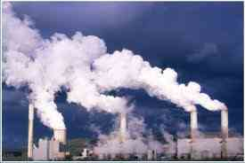
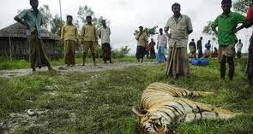
পরিবেশ দূষণের ছবি

Slide 5
শিখন ফল
এই পাঠ শেষে শিক্ষাথীরা শিখবে ।
ক) পরিবেশ দূষণ কি তা বলতে ও লিখতে পারবে ।
খ)পরিবেশ দূষনের কারণগুলো লিখতে পারবে ।
গ) পরিবেশ দূষণ রোধের উপায় গুলো বর্ণনা করতে পারবে ?

Slide 6
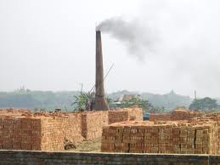
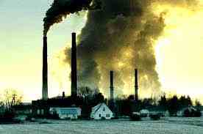
উপস্থাপনা
কল কারখানার কালো ধোঁয়া
ইট ভাটার কালো ধোঁয়া
মৃত প্রাণীর দুর্গন্ধ

Slide 7
একক কাজ
ক) পরিবেশ দূষণ কি ?

Slide 8
জোড়ায় কাজ
ক) পানি দূষণের কারণগুলো লিখ ।
খ) বায়ু দূষণের কারণগুলো লিখ ।

Slide 9
দলীয় কাজ
ক) পরিবেশ দূষণ রোধের উপায়গুলো লিখ ।
খ) কি কি কারণে বিশ্বর পরিবেশ দূষিত হচ্ছে ।

Slide 10
মূল্যায়ন
ক) পরিবেশ দূষণের কারণ কোনটি ?
১. কলকারখানার কালো ধুয়ো ২. অতিরিক্ত গাছপালা
৩. নিদিষ্ট জায়গায় আবজনা ফেলা ৪. ১ ও ২ ।
খ) কিভাবে পরিবেশ দূষণ রোধ করা যায় ?
১.পানিতে আবজনা ফেললে ২. জোরে মাইক বাজালে
৩. যেখানে সেখানে মল মূত্র ত্যাগ করলে
৪. আবজনা নিদিষ্ট জায়গায় ফেললে ।

Slide 11
বাড়ির কাজ
ক) তোমার এলাকার পরিবেশ কিভাবে দূষিত হয় তা ১০০ শব্দে লিখ ।

Slide 12
ধন্যবাদ সবাইকে

